Slide 1
Inteligencia Artificial
Redes Neuronales Convolucionados (CNN)

Slide 2
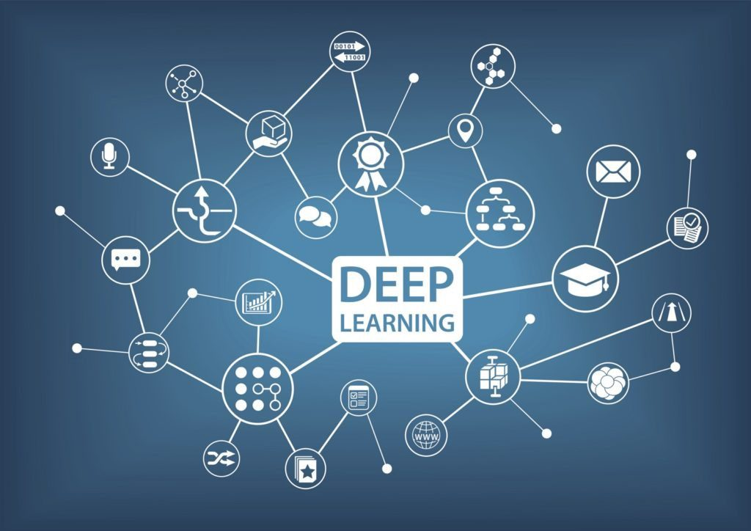
¿Qué son y Como se relacionan?
Las Redes Neuronales Convolucionales (CNN, por sus siglas en inglés Convolutional Neural Networks) son un tipo especializado de modelo de aprendizaje profundo, diseñadas principalmente para procesar y analizar datos visuales como imágenes y videos.
La relación entre las CNN y la IA radica en su capacidad para aprender de manera automática y jerárquica características y patrones relevantes presentes en datos visuales. Esto se logra mediante la aplicación de filtros convolucionales que exploran la estructura espacial de la imagen y extraen características importantes como bordes, texturas o formas.

Slide 3
Estructura Fundamental de una CNN
Capa de Activación
Capa Completamente Conectada (Densa)
Capa de Convolución
Capa de Pooling (Submuestreo)

Slide 4

Capa de Convolución:
Consiste en aplicar un conjunto de filtros a la imagen de entrada para extraer características importantes. La salida de una capa de convolución se calcula mediante la convolución entre el filtro y una región local de la imagen. Esto se repite para diferentes regiones de la imagen, generando múltiples mapas de características.
Capa de Activación:
Después de cada capa de convolución, se aplica una función de activación (como ReLU - Rectified Linear Unit) para introducir no linealidad en el modelo y permitir que la red aprenda relaciones más complejas entre las características.
Capa de Pooling (Submuestreo):
La capa de pooling se utiliza para reducir la dimensionalidad espacial de cada mapa de características, preservando las características más importantes.
El tipo más común de operación de pooling es el max-pooling, donde se selecciona el valor máximo dentro de una región de la característica. Esto ayuda a mantener las características dominantes.
Capa Completamente Conectada (Densa):
Después de varias capas de convolución y pooling, la salida se aplana en un vector unidimensional y se pasa a una capa completamente conectada.
La capa completamente conectada opera como una red neuronal tradicional, donde cada neurona está conectada a todas las neuronas de la capa anterior. Esto permite combinar las características aprendidas para realizar la tarea final, como la clasificación.

Slide 5


